Slide 1

Jedi Tournament 2016
Présenté par :
Belin Mathieu Pescher Marc
Humbert Bastien Rabérin Alexandre

Slide 2
Démonstration

Slide 3
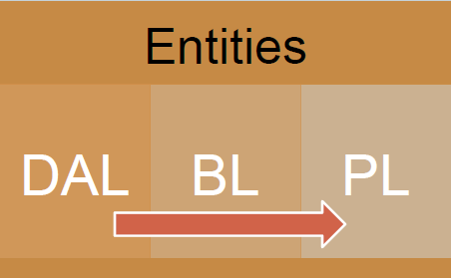
Architecture 4 tiers (4 couches)
• Presentation Layer
Interface Homme Machine
• Business Layer
Noyau métier
• Data Access Layer
Accès aux données
• Entities Layer
Objets basiques
Notes:
mathieu

Slide 4
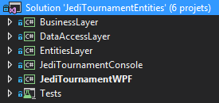
Architecture du projet
Notes:
Mathieu

Slide 5
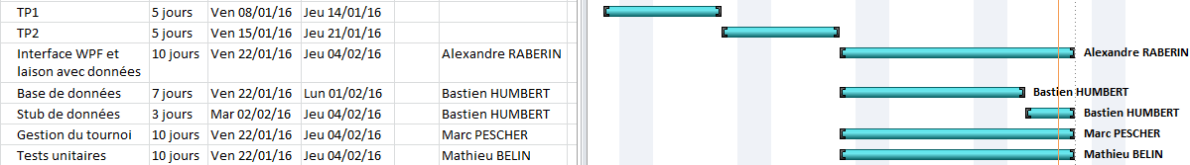


Gestion de projet
Répartition des tâches
Versionning avec Git
Notes:
Alexandre

Slide 6
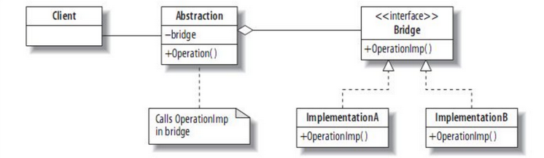
Données

Slide 7
Stub de données
Pour chaque entité :
Ajouts
Modifications
Suppressions
Notes:
Bastien

Slide 8
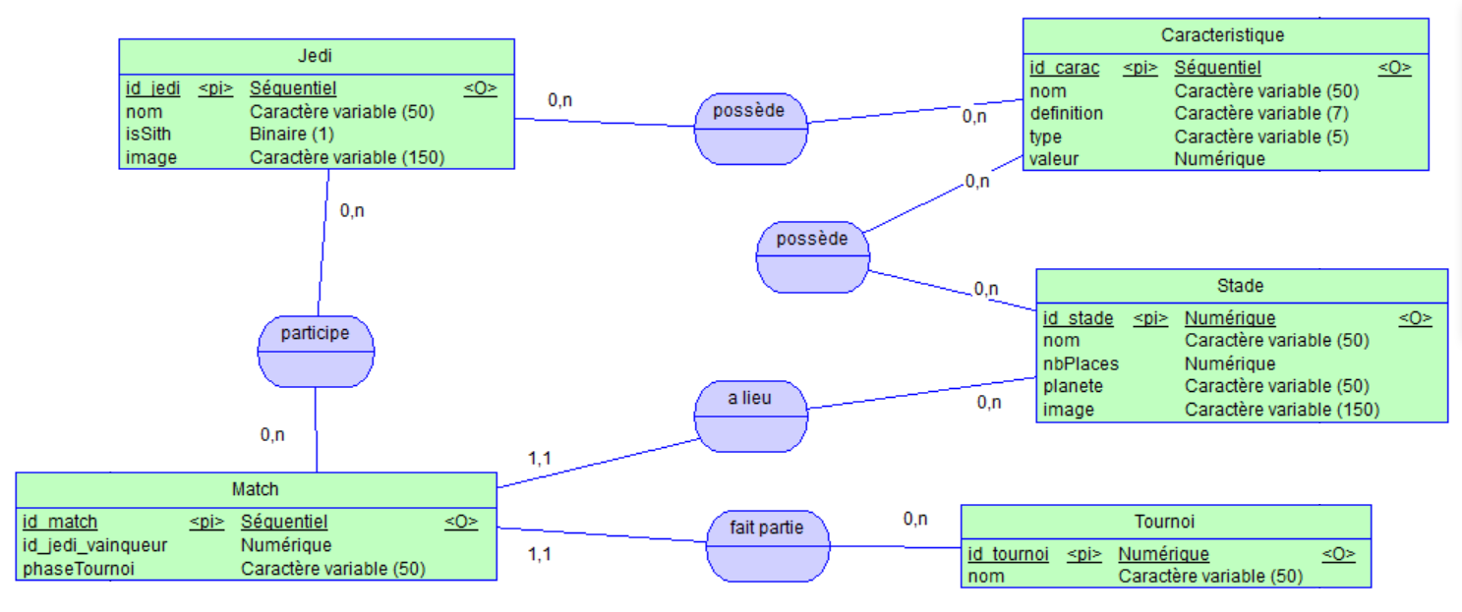
Base de données
Notes:
bastien

Slide 9
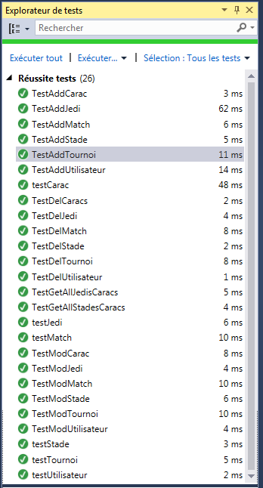
Tests Unitaires
Notes:
Mathieu

Slide 10
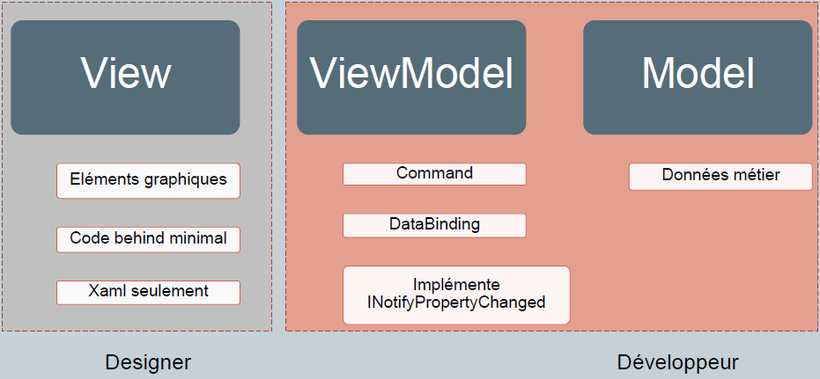
Model - View - ViewModel
Notes:
Alexandre
Design Pattern de Présentation
Similaire au Model - View – Controler
Découpler la réalisation de la Vue pour la confier à un Designer

Slide 11
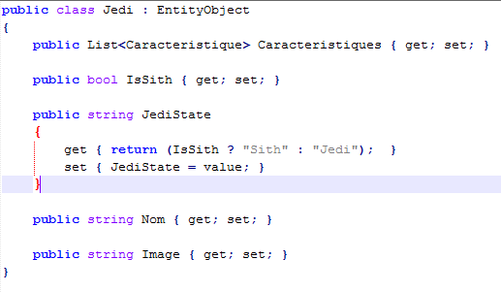
Modèle
Données métier à manipuler
Aucune représentation graphique précise
Notes:
Alexandre

Slide 12
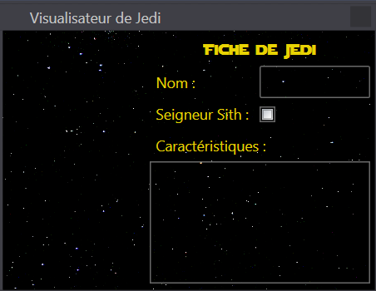
View
Fenêtres d’affichages
Contrôles utilisateurs
Notes:
Alexandre

Slide 13
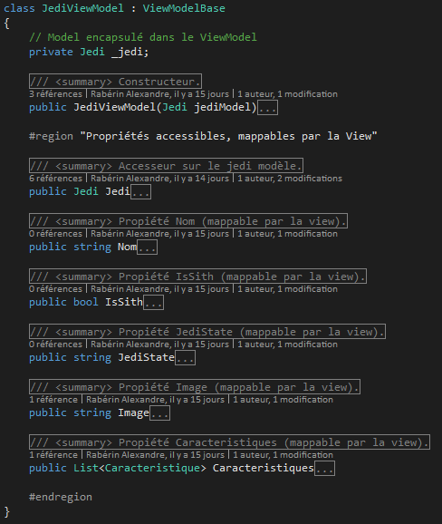
ViewModel
Adaptation des types
Commandes
Notification
Notes:
Alexandre
Adaptation des types du Modèle en type exploitable via databinding par la Vue
Exposition de Commandes pour l’interaction entre Vue et Modèle
Fonctionnement par notification

Slide 14
User Controls
Contrôle personnalisé :
Regrouper 1 à n contrôles
Définir un comportement pour le groupe de contrôles
But :
Réutilisation de composants
Notes:
Alexandre

Slide 15
Problèmes rencontrés
Quelques interactions avec la BDD
Les MVVM des matchs et tournois
La photo de Yoda !
Notes:
Marc

Slide 16
Merci de votre attention

